Slide 1
ПРОЕКТ
Тема: Разработка технологического процесса сборки-сварки
сборочной единицы «Подставка П-4»
Разработал: Видяева О.М

Slide 2
ЦЕЛИ И ЗАДАЧИ
Цель проекта: ознакомиться с существующим технологическим процессом производства сборочной единицы «Подставки П-4», оценить ее эффективность с технологической точки зрения и, при необходимости, внести коррективы в маршрут сборки и сварки, чтобы улучшить технические показатели работы предприятия.
Задачи проекта:
1. Описать: особенности сварной конструкции (назначение, марка стали, ее механические свойства и химический состав, обоснование технологичности КМ); технические условия на ее изготовление; заготовительные операции с указанием применяемого инструмента и оборудования; принцип работы сварочного оборудования; карты технологического процесса на изготовление.
2. Рассмотреть основные направления по охране окружающей среды, учитывая, правила пожарной безопасности, организацию безопасного ведения сварочных работ при изготовлении сварной конструкции.
3. Выполнить подбор режимов сварки
4. Обосновать: выбор способа сварки; сварочных материалов; сварочного оборудования и источников питания; методов контроля качества сварных соединений и конструкций.

Slide 3
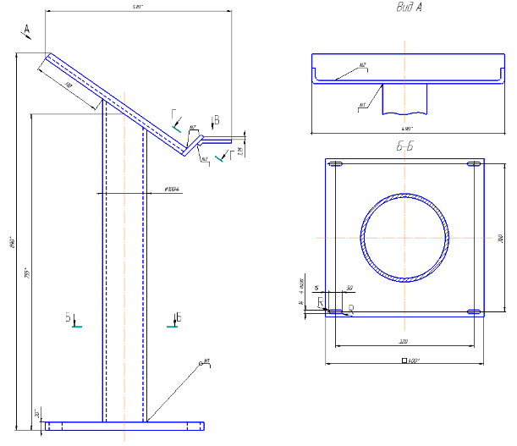
Общая часть Назначение и техническая характеристика сварной конструкции
Подставка П-4 - это емкость для хранения деталей при изготовлении узлов сварных конструкций.
Габаритные размеры сварной конструкции составляют: 890*400*400 мм.
Масса конструкции: 21 кг.
В данном проекте для изготовления сварной конструкции «Подставка П-4» применяется сталь ВСт3кп6 по ГОСТ 380 – 2015.
Сталь углеродистая обыкновенного качества широко применяется в строительстве, которая поставляется по механическим свойствам и химическому составу. Механические свойства и химический состав стали приведены в таблицах

Slide 4
Механические свойства стали ВСт3кп6 по ГОСТ 380-2015
Химический состав стали марки ВСт3кп6 по гост 380-2015

Slide 5
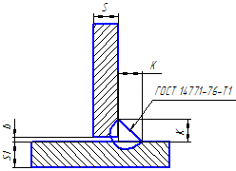
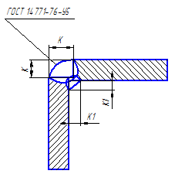
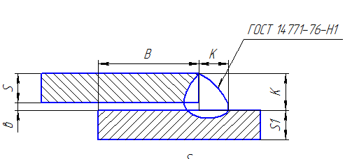
В подставке П-4 используются стандартные сварные соединения следующих типов размеров: Т1 – тавровое соединение без разделки кромок с односторонним швом; У5 – угловое соединение без разделки кромок с двусторонним швом, Н1 – нахлёсточное соединение без разделки кромок с односторонним швом катетом 5 мм. Швы сварной конструкции как прямолинейные, так и криволинейные, выполнены по ГОСТ 14771-76. Общая протяженность швов 2,89 м. Доступ к сварным швам свободен.
Конструкция деталей, входящих в сварную конструкцию, и их взаимное расположение позволяет спроектировать специализированное сборочно – сварочное приспособление.
Кантовка конструкции во время сварки возможна.

Slide 6
Обоснование типа производства
Тип производства | Годовой объем выпуска деталей одного наименования, шт
 | Тяжёлых m >100 кг | Средних m 10 – 100 кг | Мелких m до 10 кг
Единичное | До 5 | До 10 | До 100
Мелкосерийное | 5 – 100 | 10 – 200 | 100 – 500
Среднесерийное | 100 – 300 | 200 – 500 | 500 – 5000
Крупносерийное | 300 – 1000 | 500 – 5000 | 5000 – 50000
Массовое | Более 1000 | Более 5000 | Более 50000
Технические условия на изготовление сварной конструкции
В данном проекте масса сварной конструкции составляет 21 кг; годовая программа выпуска 4500 шт. Согласно таблицы получаем крупносерийный тип производства.
Крупносерийный тип производства предполагает использование поточных форм производства, специализированных высокопроизводительных видов оборудования, комплексных машинных систем.
Требования к основному материалу
Требования к сварочным материалам
Требования к заготовкам
Требования к сборке
Требования к сварочному оборудованию
Требования к контролю качества

Slide 7
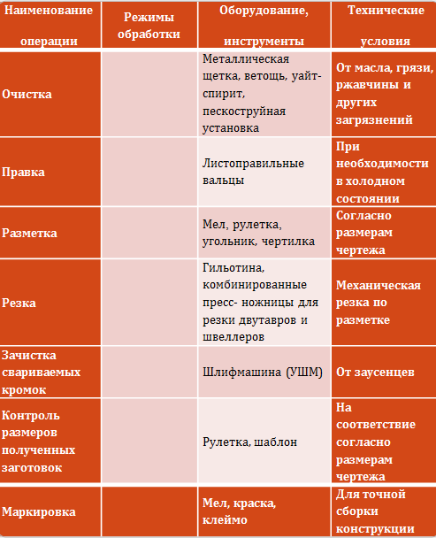
Технологическая часть
Анализ технологического процесса базового предприятия и запроектированного
Заготовительные операции
В данном проекте разработана технология выполнения заготовительных операций при подготовке металла к сварке
На базовом предприятии ООО «СтройИнвест» сварная конструкция «Подставка П-4» изготавливается ручной дуговой сваркой электродами типа Э46 марки ОЗС - 6 ГОСТ 9467 – 75.
Для устранения перечисленных недостатков в проектном варианте сварку мест соединения деталей рекомендуется вести механизированным способом дуговой сваркой в защитных газах полуавтоматом.

Slide 8
Обоснование способа сборки и сварки
Сборка сварных конструкций представляет собой весьма ответственный и трудоемкий процесс. Хорошее качество сборки — первое и необходимое условие высокого качества сварки.
Имеются три подхода к выполнению сборочных и сварочных работ.
В данном проекте рекомендуется поузловая сборка конструкции из всех входящих в него деталей с последующей сваркой всех швов.
При выборе способа сварки необходимо учитывать состав свариваемого материала, его толщину, положение шва в пространстве, длину шва, манёвренность способа, тип производства, затраты, а также установленные технические требования на изготовление изделия и производительность сварочного процесса..
Так как сварная конструкция «Подставка П-4» изготавливается из стали ВСт3кп6 по ГОСТ 380-2015, то из первой группы можно рекомендовать следующие способы сварки:
Ручную дуговую покрытыми электродами;
Механизированную или автоматическую сварку в среде защитных газов;
Автоматическую сварку под флюсом;
Электрошлаковую сварку.
Толщина детали в месте сварки составляет 5 мм. Протяженность сварных швов 2,89 м. Место сварки легко доступно. Учитывая все выше изложенное и рассмотрев характеристики способов сварки плавлением, для выполнения сварных соединений подставки П-4 максимально возможным по степени механизации способом сварки является сварка полуавтоматом.

Slide 9
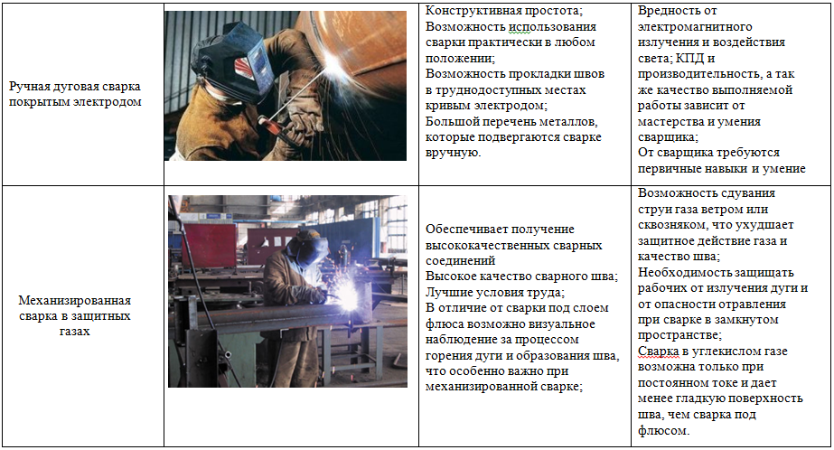
Анализ способов сварки плавлением

Slide 11
Выбор и обоснование сварочных материалов
В технологической карте должны быть указаны сварочные материалы. Сварочные материалы обеспечивают требуемую прочность, пластичность свариваемость и другие свойства металла шва.
От качества сварочных материалов напрямую зависит удобство и скорость выполнения сварочных работ.
При изготовлении подставки П-4 рекомендуется сварочная проволока марки Св – 08ГА по ГОСТ 2246 – 70 диаметром 1,2 мм и углекислый газ, соответствующий ГОСТ 8050-85.
Химический состав проволоки, химический состав наплавленного металла этой проволокой, механические свойства наплавленного металла, свойства углекислого газа представлены в таблицах.

Slide 12
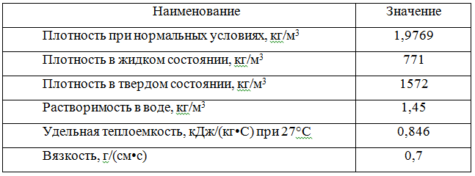
Химический состав сварочной проволоки Св - 08ГА ГОСТ 2246-70
Химический состав наплавленного металла
Механические свойства наплавленного металла
Свойства углекислого газа

Slide 13
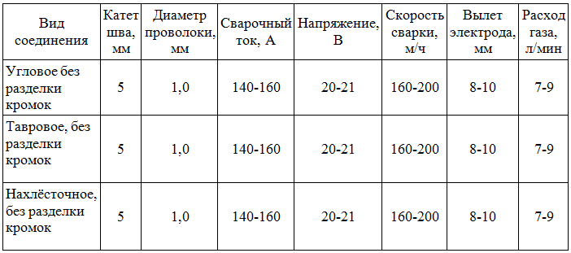
Подбор режимов сварки
Режим механизированной сварки включает в себя ряд параметров. Основные из них: сила сварочного тока, напряжение дуги, скорость сварки, диаметр электрода, род и полярность тока. Дополнительные параметры – вылет электрода, наклон электрода и др.
Параметры режима сварки выбирают исходя из толщины свариваемого металла и требуемой формы сварного шва, которая определяется глубиной проплавления и шириной шва.
В данном проекте используется табличный способ определения режима сварки. Параметры приведены в таблице.
Режимы механизированной сварки тавровых, угловых и нахлесточных соединений

Slide 14
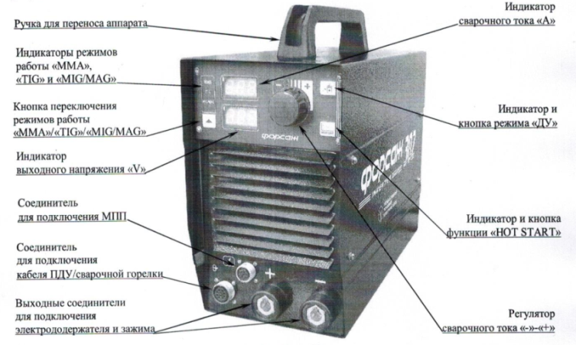
Выбор и обоснование сварочного оборудования
В данном проекте рекомендуется механизированная сварка в среде углекислого газа, со следующими параметрами режима:
- диаметр электродной проволоки ø_{э}, мм 1,0;
- сила сварочного тока I_{св}, А 140-160;
- скорость подачи проволоки 𝒱_{п. п}, м/ч 160-200.
Для выполнения процесса сварки требуется сварочное оборудование, которое будет обеспечивать данные режимы сварки:
При изготовлении подставки П - 4 рекомендуется сварочный аппарат ФОРСАЖ 302.

Slide 15
Выбор и обоснование контроля качества сварных швов
Качество сварки и сварных соединений – это основной показатель, Контроль качества сварных швов – необходимая процедура для определения качества металлоконструкции.
Если шов недостаточно плотный, с нарушенной герметичностью и другими деформациями – все это неминуемо скажется на сроке эксплуатации металлоконструкции.
Особенно быстро это произойдет в случае, если металлоконструкция будет находиться под постоянным давлением.
К дефектам сварных соединений относятся различные отклонения от установленных норм и технических требований, которые уменьшают прочность и эксплуатационную надежность сварных соединений и могут привести к разрушению всей конструкции.

Slide 16
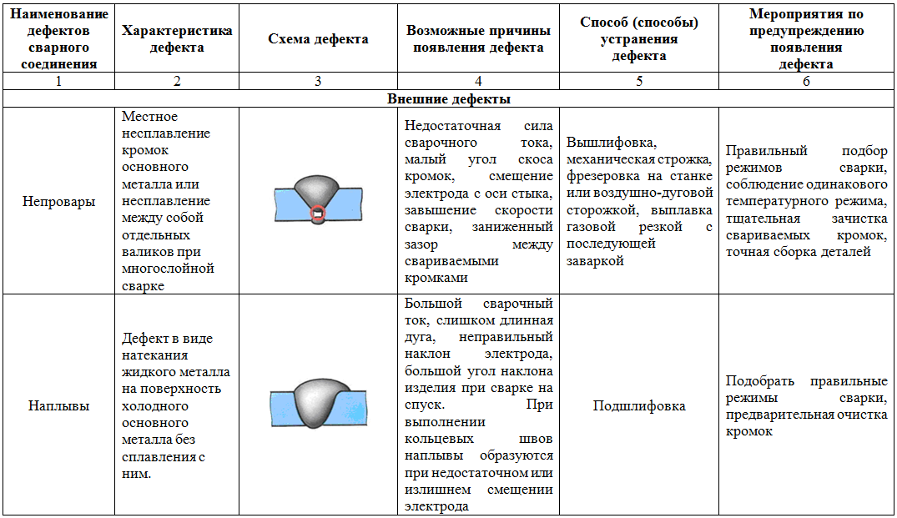
Дефекты формы и размеров сварных швов

Slide 17
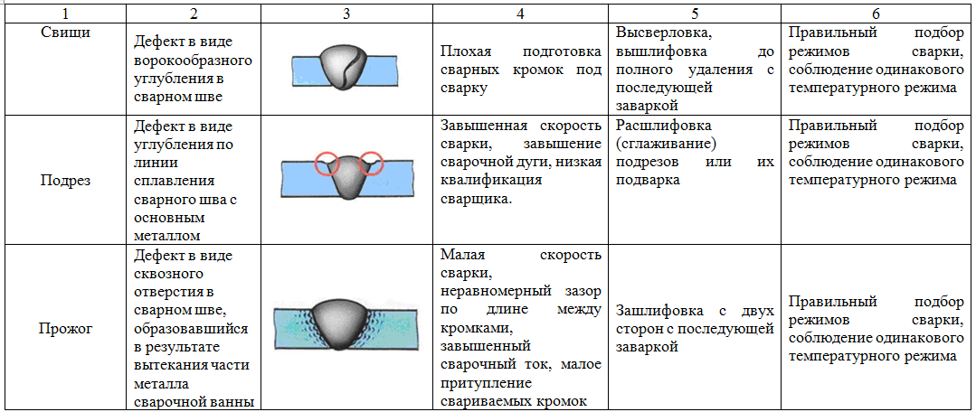

Slide 18
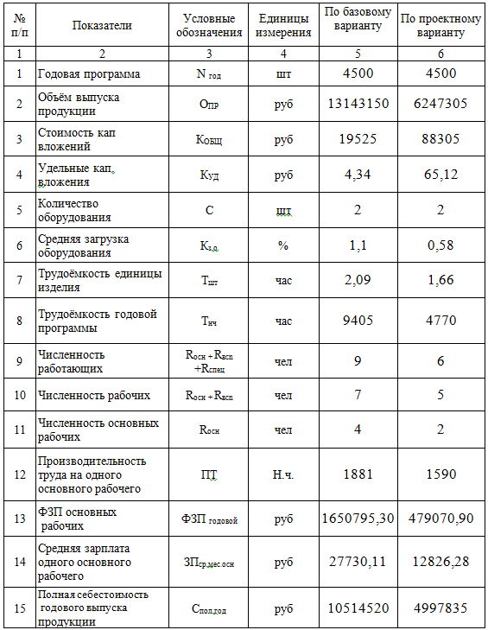
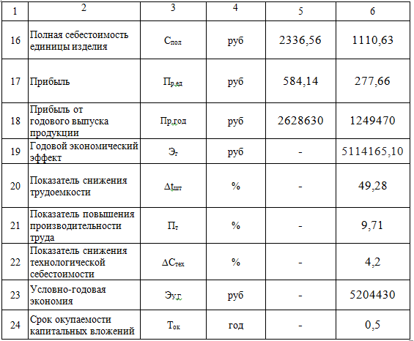
Экономическая часть
В данной части проекта проведен анализ исходных данных, произведен расчет: норм времени; необходимого количества оборудования и коэффициента его загрузки; численности рабочих; фонда заработной платы; себестоимости и цены изделия; капитальных вложений в оборудование; показателей экономической эффективности.
Составлена таблица технико – экономических показателей.

Slide 19
Охрана труда
Техника безопасности
Противопожарные мероприятия
Причинами пожара при сварочных работах могут быть искры и капли.
При выполнении сварочных работ необходимо выполнять требования
К сварочным работам любого вида допускаются только те работники, кто прошел медицинское обследование, вводный и первичный инструктаж. Каждый работник предварительно проходит обучение и стажировку, лишь при наличии минимальной группы по электробезопасности (т.е. II) работник может быть допущен к самостоятельному выполнению сварочных работ.

Slide 20
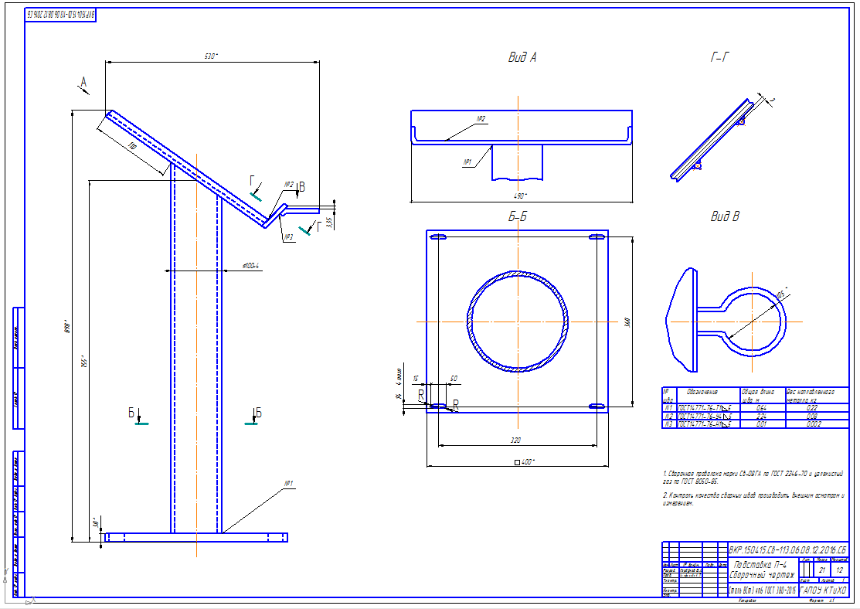
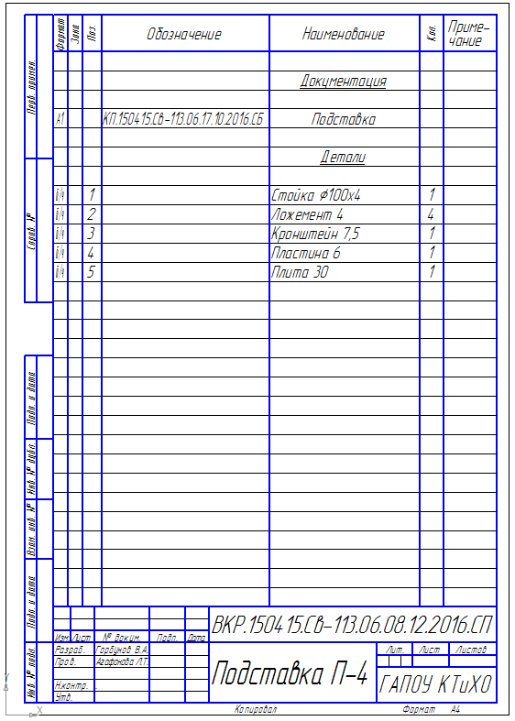
Графическая часть
Сборочный чертёж сварной конструкции
Спецификация

Slide 21
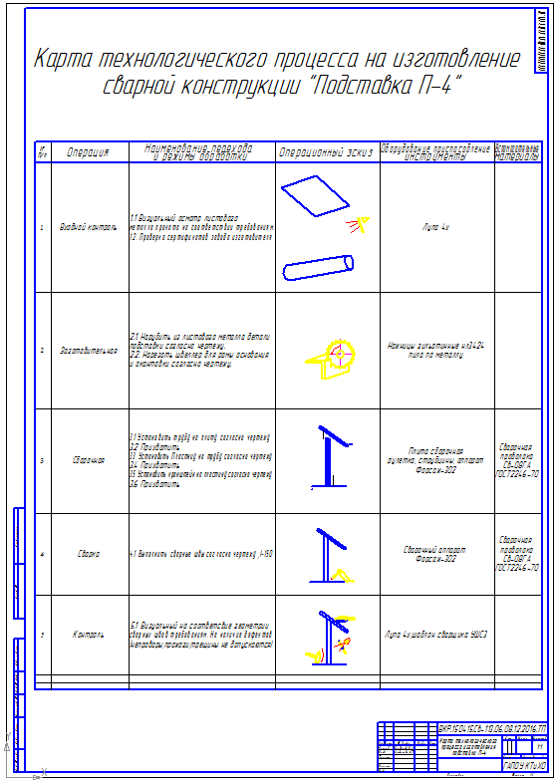
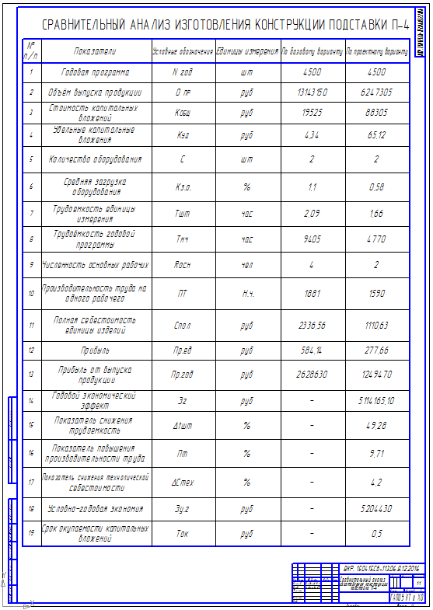

Slide 22
Заключение
В ходе выполнения проекта были рассмотрены вопросы по проектированию технологического процесса изготовления сборочной единицы «Подставка П-4», внедрение которого позволит повысить качество сборки и сварки изделия, уменьшит трудоемкость, выполняемых операций, облегчит условия работы сварщика и улучшит технико-экономические показатели работы предприятия. Рассмотрен вопрос описания изделия, а так же условия его эксплуатации и применения.
Освещен вопрос понятия характеристики основного материала, влияние компонентов на его свойства, а также проведена оценка свариваемости стали и технологичности конструкции.
В процессе работы были:
1. Выбраны сварочные материалы: сварочная проволока и газ для защиты сварного шва.
2. Приведены режимы сварки.
3. Даны обоснования, выбранного способа сборки и сварки, сварочного оборудования и методов контроля качества сварных швов.
4. Представлены технико-экономические показатели изготовления конструкции по базовому и проектным вариантам.
5. Рассмотрены основные направления по охране окружающей среды, с учетом правил пожарной безопасности, организации безопасного ведения сварочных работ при изготовлении сварной конструкции.
В качестве электротехнического оборудования, был выбран сварочный полуавтомат ФОРСАЖ 302, для обеспечения процесса сварки сборочной единицы «Подставка П-4 ».
Разработан технологический процесс изготовления сборочной единицы «Подставка П-4».
При внедрении проектной технологии сборки и сварки трудоемкость снижается на 49,28 %, производительность труда повышается на 9,71 %, при этом технологическая себестоимость снижается на 4,2%. Условно-годовая экономия изготовлении подставки П-4, с учётом годовой программы 4500 штук составит 5204430 руб.

Slide 23
Список информационных источников
Нормативные материалы
1. ГОСТ 26001-84 Свариваемость материалов.
2. ГОСТ 14771-76 Полуавтоматическая сварка в среде защитных газов.
3. ГОСТ 15543-70 Полуавтоматы для сварки в защитных газах.
4. ГОСТ19903-74 Сталь прокатная толстолистовая. Сортамент.
5. ГОСТ 2246-70 Сварочная проволока.
Учебно-методические издания
6. Виноградов В.С. Оборудование и технология дуговой автоматической и механизированной сварки: Учеб. для проф. учеб. заведений. – 4-е изд., стереотип. – М.: Высш. шк.; Изд. Центр «Академия», 2011. – 319 с.: ил.
7. Герасименко А.И. Основы электрогазосварки: учебное пособие /А.И. Герасименко. – Изд. 6-е. – Ростов н/Д : Феникс, 2011. – 380 с.: ил. – (НПО).
8. Маслов Б.Г. Производство сварных конструкций: учебник для студ. учреждений сред. проф. образования / Б.Г. Маслов, А.П. Выборнов. - 2-е изд., стер. – М.: Издательский центр, «Академия» , 2012. – 256 с. 9. Маслов В.И. Сварочные работы: Учеб. для нач. проф. образования
/ Валентин Иванович Маслов. – 2-е изд., стер. – М.: Изд. Центр «Академия» , 2012. – 240с.: ил.
10. Овчинников В.В. Газосварщик: учеб. пособие / В.В.Овчинников. – М. Издательский центр «Академия», 2007. – 64 с. - (Сварщик).
11. Овчинников В.В. Дефекты сварных соединений: учеб. Пособие
/ В.В. Овчинников. – 2-е изд., стер. – М.: Издательский центр «Академия», 2010. – 64 с. - (Сварщик).
12. Овчинников В.В. Оборудование, механизация и автоматизация
сварочных процессов: практикум: учеб. пособие для студ.
Учреждений сред. проф. образования / В.В.Овчинников. – М.
Издательский центр «Академия», 2010. -128 с.
13.Овчинников В.В. Охрана труда при производстве сварочных работ: учеб. Пособие / В.В.Овчинников. – М.: Издательский центр «Академия», 2012. – 64 с. - (Сварщик).

